Slide 1
등록된 팔로우들의 이벤트를 제공하다
UC036

Slide 2
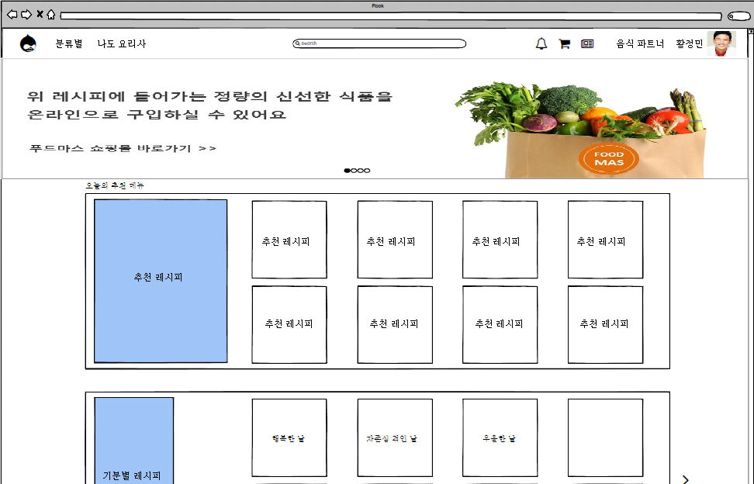
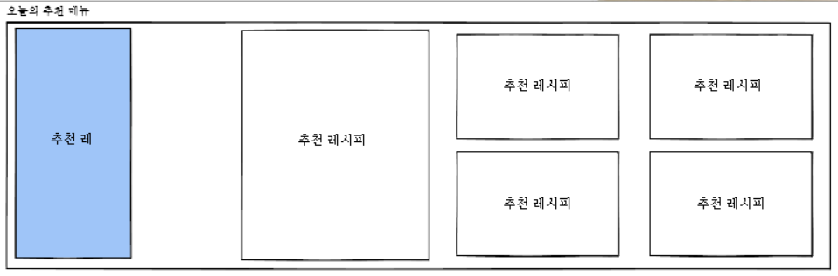
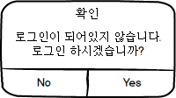
화면제목
웹 메인화면
페이지 경로
프로그램의 메인화면
Description(김정윤)
1 | 알람 버튼이다. 클릭하면 팔로우들의 이벤트 목록을 제공한다.(서버에서 처리)
2 | 비회원인 경우 알람창이 제공된다.(클라이언트에서 처리)
3
4
5
6
7
8
9
1
2
프로필을조회하다(UC019)
Main Flow 1번
프로필을조회하다(UC019)
Alternative Flow A-2

Slide 3
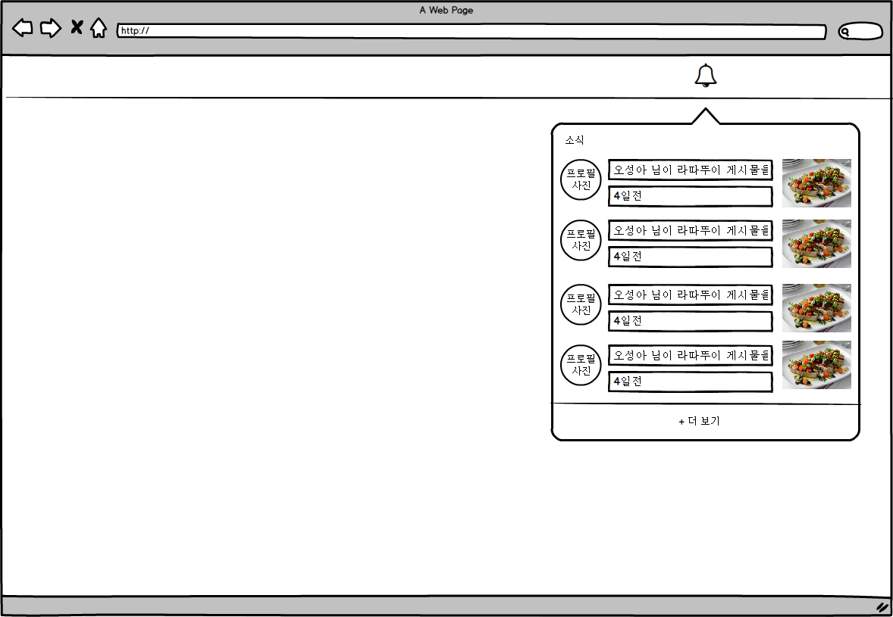
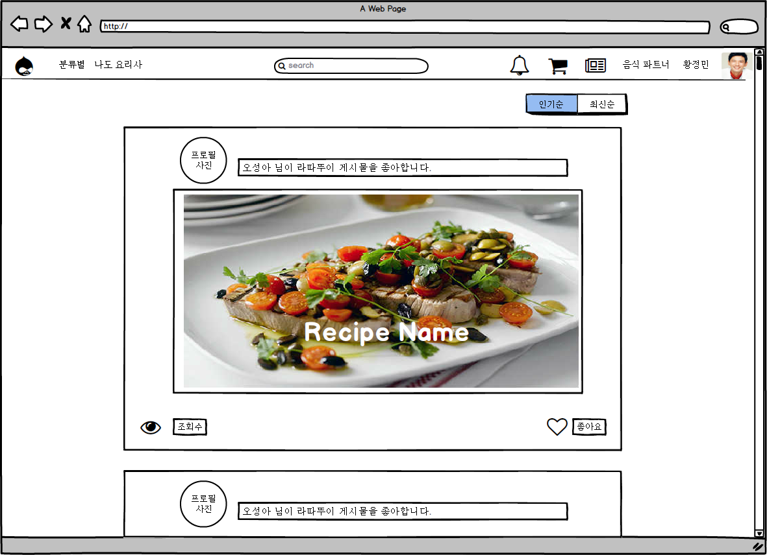
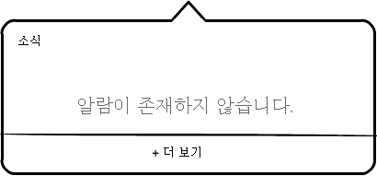
9
화면제목
등록된 팔로우들의 이벤트 제공(알람)
페이지 경로
메인화면에서 알람 버튼을 클릭한 화면
프로필을조회하다(UC019)
Alternative Flow A-1
Description(김정윤)
1 | 팔로우의 이벤트 알람 및 내가 작성한 게시물에 대한 알람을 제공하는 버튼이다. 메뉴바에서 버튼을 클릭하면 이벤트 목록이 제공된다.(서버에서 처리)이벤트가 없을 경우 “알람이 존재하지 않습니다”.(클라이언트에서 처리)
2 | 이벤트 목록이다. 내가 작성한 게시물에 대한 알람 또는 팔로우의 이벤트 알람이 기본값으로 7개 제공된다. 이벤트가 없는 경우, “알람이 존재하지 않습니다.”의 메시지가 제공된다. (클라이언트에서 처리)
3 | 해당 알람을 발생시킨 사람의 프로필 사진이다. 프로필 사진을 클릭하면 해당 사용자의 프로필 페이지로 이동한다.(서버에서 처리)
4 | 해당 알람의 내용이다.
5 | 해당 알람의 현재 시점으로 부터 몇일 전인지의 날짜를 제공한다.(클라이언트에서 처리)
6 | 해당 알람이 레시피 관련 알람일 경우 사진을 제공한다. 사진을 클릭하면 해당 레시피 상세보기 페이지로 이동한다.(서버에서 처리)
7 | 알람 추가로 더 보기 버튼이다. 버튼을 클릭하면 이벤트 목록 페이지로 이동한다.(서버에서 처리)
8
9
1
2
4
6
3
5
7
프로필을조회하다(UC019)
Main Flow 2번

Slide 4
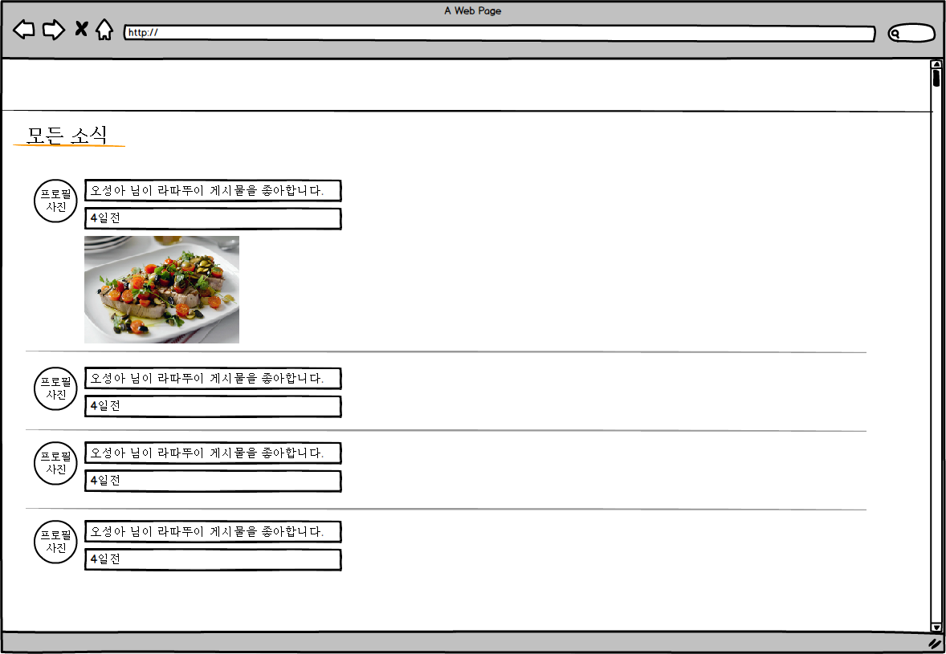
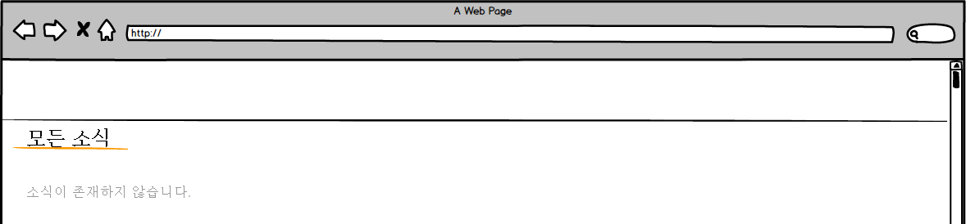
6
7
8
9
화면제목
이벤트 목록 페이지
페이지 경로
메인의 알람 버튼에서 더 보기 버튼 또는 프로필에서 모든 소식 버튼을 선택한 화면
1
Description(김정윤)
1 | 이벤트 목록 페이지이다. 이벤트의 전체 목록을 조회할 수 있다. 기본값으로 20개가 제공되며 스크롤 바를 내리면 추가적으로 20개씩 제공한다.(서버에서 처리) 이벤트가 없을 경우 “소식이 존재하지 않습니다”의 내용을 제공한다.(클라이언트에서 처리) 비회원일 경우 알람창이 제공된다.(클라이언트에서 처리)
2 | 해당 알람을 발생시킨 사람의 프로필 사진이다. 프로필 사진을 클릭하면 해당 사용자의 프로필 페이지로 이동한다. (서버에서 처리)
3 | 해당 알람의 내용이다.
4 | 해당 알람의 현재 시점으로 부터 몇일 전인지의 날짜를 제공한다.(클라이언트에서 처리)
5 | 해당 알람이 레시피 관련 알람일 경우 사진을 제공한다. 사진을 클릭하면 해당 레시피 상세보기 페이지로 이동한다. (서버에서 처리)
6
3
프로필을조회하다(UC019)
Main Flow 2
Alternative Flow A-1
2
4
5

Slide 5
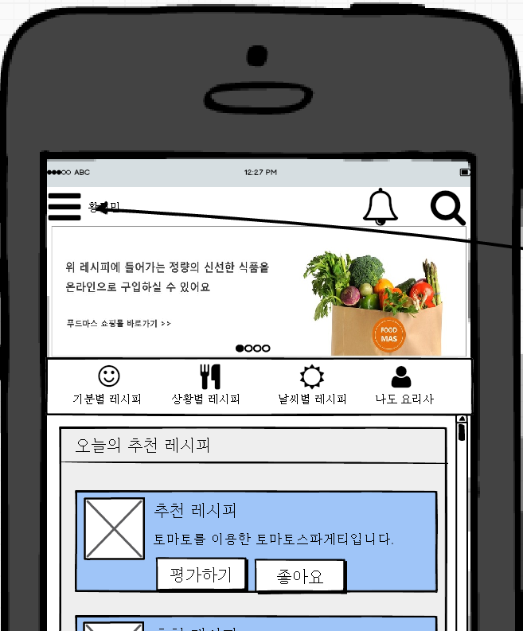
화면제목
앱 메인화면
페이지 경로
앱 메인화면
Description(김정윤)
1 | 알람 버튼이다. 클릭하면 팔로우들의 이벤트 목록을 제공한다.(서버에서 처리) 로그인이 되어 있지 않을 경우 메시지를 제공한다.(클라이언트에서 처리)
1
프로필을조회하다(UC019)
Alternative Flow A-2

Slide 6
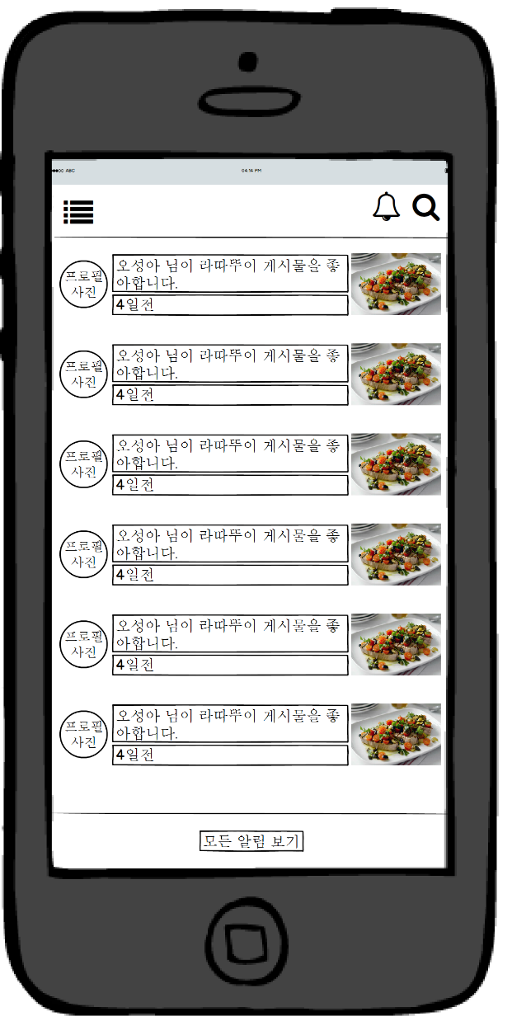
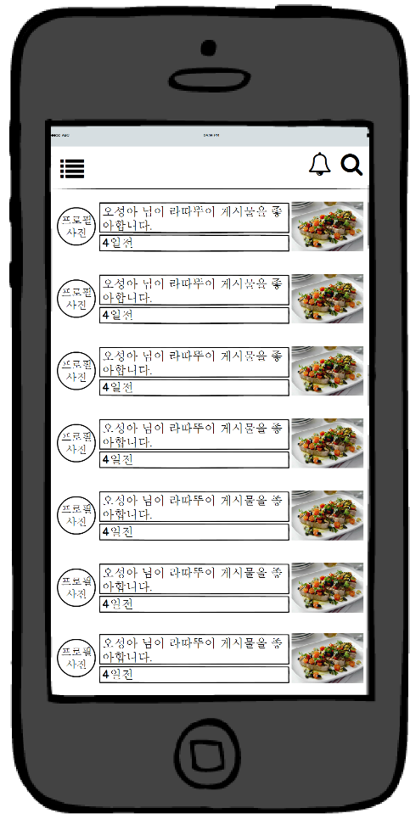
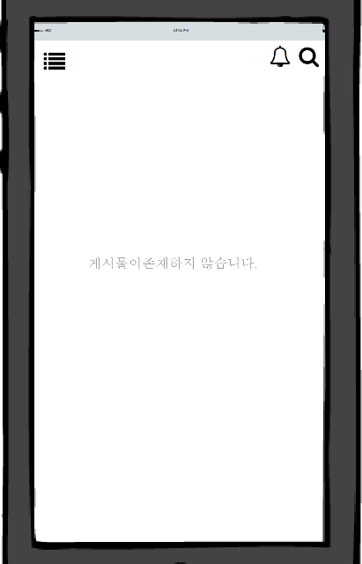
8
9
화면제목
등록된 팔로우들의 이벤트 제공(알람)
프로필을조회하다(UC019)
Alternative Flow A-1
Main Flow 2
페이지 경로
메인화면에서 알람 버튼을 클릭한 화면
Description(김정윤)
1 | 상단 메뉴바에서 알람 버튼을 클릭하면 이벤트 목록이 기본 6개 제공된다. (서버에서 처리)이벤트가 없으면 “게시물이 존재하지 않습니다”의 메시지 화면이 제공된다. (클라이언트에서 처리)
2 | 해당 알람을 발생시킨 사람의 프로필 사진이다. 프로필 사진을 클릭하면 해당 사용자의 프로필 페이지로 이동한다. (서버에서 처리)
3 | 해당 알람의 내용이다.
4 | 해당 알람의 현재 시점으로 부터 몇일 전인지의 날짜를 제공한다. (클라이언트에서 처리)
5 | 해당 알람이 레시피 관련 알람일 경우 사진을 제공한다. 사진을 클릭하면 해당 레시피 상세보기 페이지로 이동한다. (서버에서 처리)
6 | 모든 알림 보기 버튼이다. 버튼을 클릭하면 알림이 추가적으로 하단에 제공된다. (서버에서 처리)
7 | 알림이 추가적으로 제공된 화면이다. 기본 20개까지 추가로 제공되며 스크롤을 내려서 하단에 접근하면 서버에서 추가로 20개를 제공해준다.(서버에서 처리)
8
7
1
2
3
5
4
6

